Slide 1
ASP.NET WEB API

Slide 2
Wat zijn webservices?

Slide 3
Webservices
A Web service, in very broad terms, is a method of communication between two applications or electronic devices over the World Wide Web (WWW).
Web services are of two kinds: Simple Object Access Protocol (SOAP) and Representational State Transfer (REST).

Slide 4
Webservices
Wat ?
Applicaties die aanspreekbaar zijn via het internet
Applicaties kunnen aangeroepen worden via webprotocollen (http)
Technologie onafhankelijk (Java,C#,PHP,…)
Platform onafhankelijk (Windows, Linux,…)
Communicatie via
XML
JSON

Slide 5
Webservices
Voorbeeld webservice aanbieder:
Hotels bieden kamers aan via webservices
Prijzen van kamers
Boeken van kamer
Overzicht beschikbare kamers

Slide 6
Webservices
Voorbeeld webservice consumer
Booking.com kan deze webservice gebruiken in zijn website zodat
Bezoeker beschikbare kamer ziet
De prijzen kan raadplegen
Eventueel kamer kan boeken
Webservices integreren verschillende systemen

Slide 7
Webservices
Voorbeeld 2:
FedEx
Integreren van pakjes tracking binnen applicaties
http://www.fedex.com/be_nederlands/ebusiness/webintegration.html

Slide 8
Soorten Webservices

Slide 9
SOAP

Slide 10
SOAP
Simple Object Access Protocol
Uitwisselen van informatie en data via webservices
Data formaat is XML
Kan zowel via HTTP als SMTP (mail protocol)

Slide 11
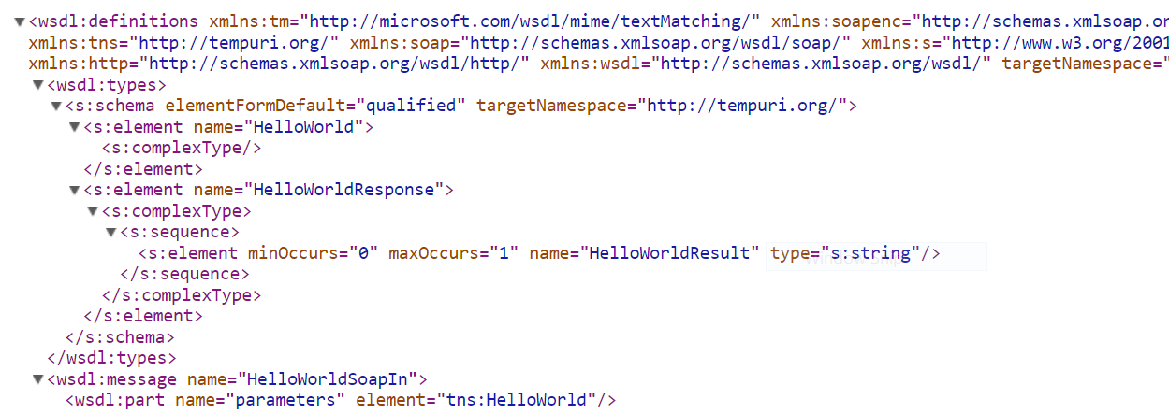
SOAP
Beschrijving van webservice
WSDL (Webservice Description Language)
Berichten die je kan verzenden/ontvangen
Beschikbare operaties

Slide 12
SOAP
WSDL
definitions:
Naam van de webservice
Namespace
Types
De gebruikte datatypes binnen de berichten
Messages
Beschrijving van de inhoud en structuur van de berichten
PortType
Set van operatie die clients kunnen aanroepen
Binding
De gebruikte protocollen en dataformaten

Slide 13
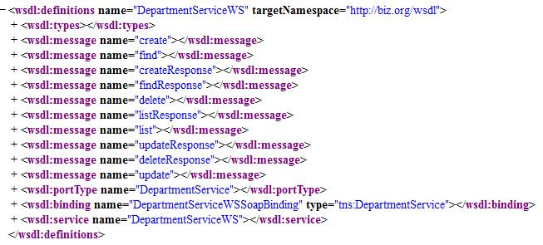
SOAP
Root WSDL beschrijving

Slide 14

SOAP
PortType
Input method update
Output method updateResponse

Slide 15
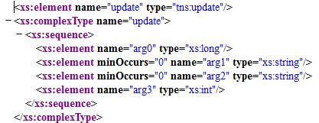
SOAP
Beschrijving berichten structuur
Complex type update
Bevat primitieve datatypes (string, int, …)
Zal mappen met klasse in de gekozen taal

Slide 16
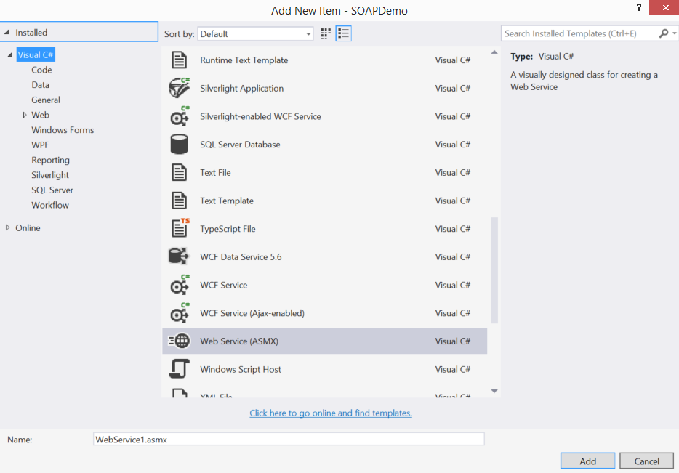
SOAP
Binnen .NET spreken we over ASMX webservices. Deze gebruiken SOAP protocol

Slide 17
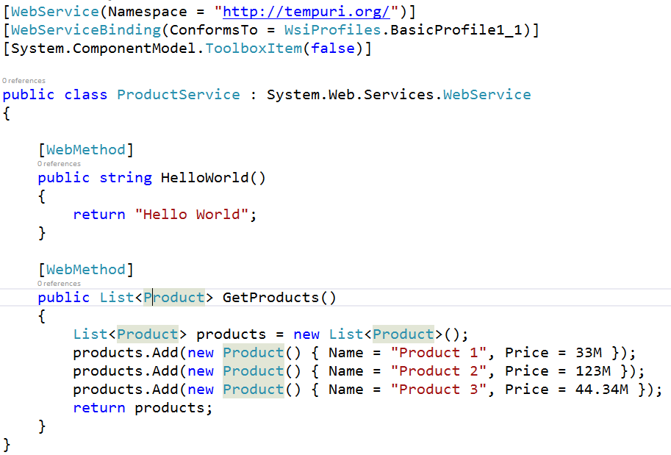
SOAP
Attribuut [WebMethod]
Maakt aanspreekbaar over internet

Slide 18
SOAP
Webservice gebruiken binnen applicatie
WPF, Winfroms,Windows Phone,…
Alle platformen die SOAP begrijpen

Slide 19
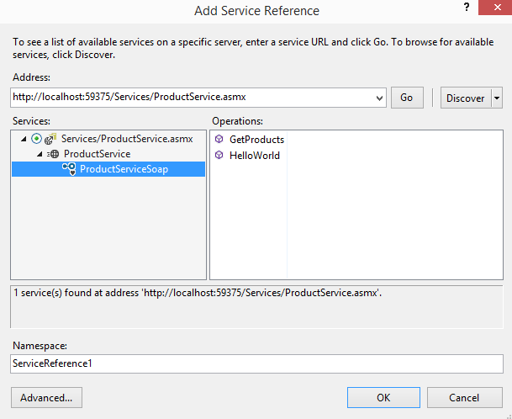
SOAP
Demo WPF Applicatie
Adres webservice
Aanspreekbare methodes
Te kiezen namespace webservice

Slide 20
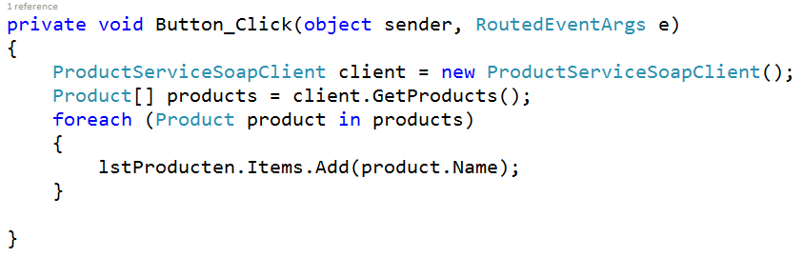
SOAP
Na toevoegen webservice referentie
=> Aanspreekbaar zoals “gewoon” .NET object
Namespace van webservice
Methode webservice aanroepen

Slide 21
WCF
WCF = Windows Communication Foundation
Krachtige communicatie stack in .NET
Veel gebruikt binnen integratie scenario’s
ASMX + veeeeeeel meer
ASMX
.NET Remoting
MSMQ
…

Slide 22
SOAP
Nadelen van ASMX
Traag
Omwille van SOAP veel rand informatie
Moeilijker te implementeren op non-Microsoft platformen (iOS, Android,…)

Slide 23
SOAP

Slide 24
REST

Slide 25
REST
Beschrijft aanral regels om data te versturen over HTTP
REST services zijn stateless
We maken gebruik van URI
Service zal resource terugkeren
We maken gebruik van http verbs (GET,PUT,DELETE,POST,…)
Zowel XML als JSON formaat

Slide 26
REST
Snel en compact
Veel gebruikt in mobile wereld
Makkelijk te implementeren op Windows,iOS,Android

Slide 27
REST
HTTP Methods
GET (Safe => wijzigt niks op server) (SELECT)
POST Toevoegen datan (INSERT)
PUT (Idempotent => meerdere request => zelfde effect) (UPDATE)
DELETE (Idempotent => meerdere request => zelfde effect) (DELETE)

Slide 28
REST
Status Codes
HTTP/1.1 200 OK
HTTP/1.1 404 requested resource not found

Slide 29
REST
Status codes
1xx: informatief
2xx: success
3xx: redirection
4xx: client error
5xx: server error

Slide 30
REST
Wat bevat REST niet:
Sessies
Stateless werken of cookies
Encryption
Https

Slide 31
REST
REST is
Geen PRODUCT
Van NIEMAND
Geen STANDAARD
Architectuur voor netwerk based applications

Slide 32
REST
Een web application bevat naast pagina’s nu ook een API
IMDB, Twitter,Facebook
Applications bevatten ook REST API
NetFlix, Spotify, DropBox,…

Slide 33

REST
Internet Of Things
Philips Hue API
http://developers.meethue.com/
Withings
Weegschaal, bloedrukmeters, etc…
http://www.withings.com/nl/api

Slide 34
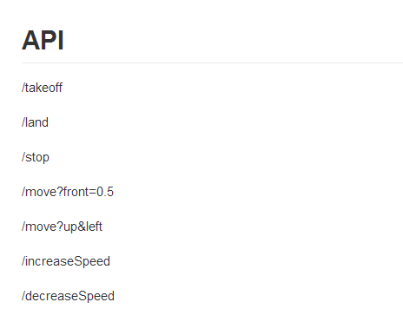
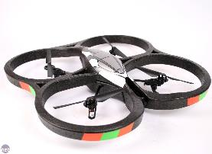
REST
Parrot AR Drone
=> https://github.com/andrew/ar-drone-rest

Slide 35
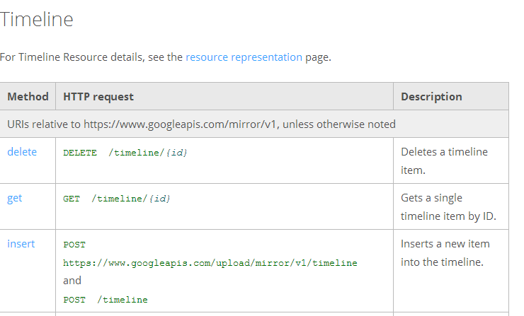
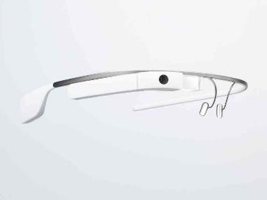
REST
Google Glass
https://developers.google.com/glass/v1/reference/

Slide 36
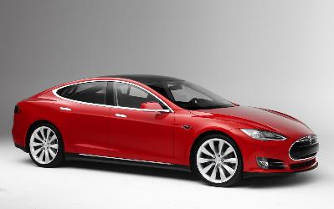
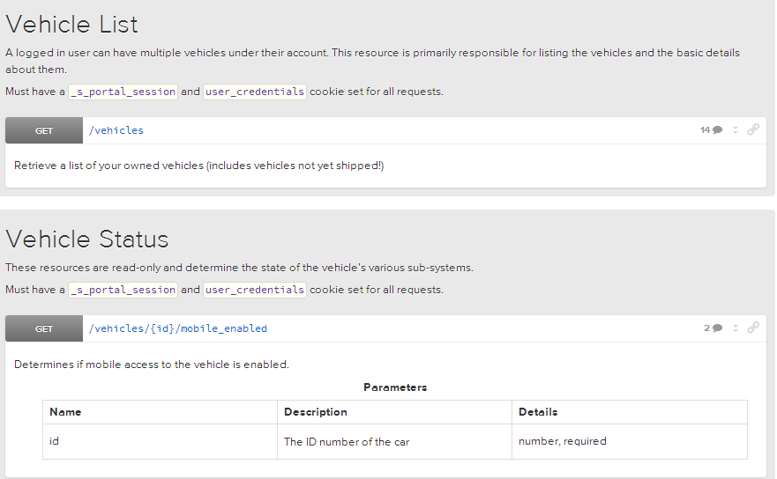
REST
Tesla Model S
http://docs.timdorr.apiary.io/

Slide 37

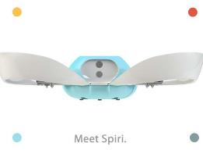
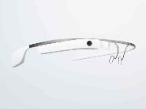
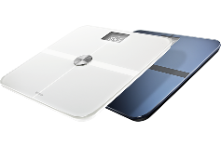
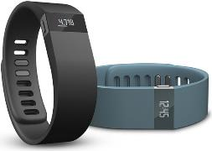
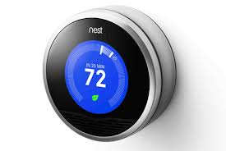

Het web is meer dan pagina’s

Slide 38
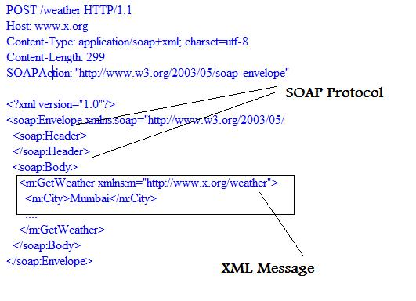
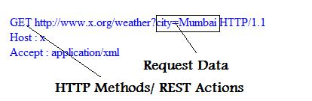
SOAP vs REST

Slide 39
SOAP vs REST
REST gebruikt enkel HTTP/HTTPS , SOAP werkt ook veel meer transport layers (vb: SMTP
REST is statless, SOAP ondersteunt state
SOAP gebruikt contracten om service te beschrijven ➔ WSDL , REST services hebben enkel documentatie
REST is veel lichter, geen XML rond de informative ➔ mobile wereld belangrijk

Slide 40
SOAP vs REST
SOAP enkel XML als message formaat, bij REST JSON en XML
REST is eenvoudiger in gebruik en ontwikkeling
Browsers kunnen makkelijk overweg met REST, minder goed met SOAP

Slide 41
Waneer SOAP gebruiken
Complexe business application
Complexe security mechanismen
Ws-security, Kerberos, etc..
Reliable messaging
Wanneer je ZEKER wil zijn dat bericht is aangekomen
Transactional messaging
Wanneer beide applicaties specifieke afspraken hebben over het formaat van data uitwisseling
SOAP gebruikt men zeer veel in de integratie wereld:
Vb: wanneer je 2 bedrijfssystemen koppelt, facturatie leverancier met eigen facturatie

Slide 42
Waneer REST gebruiken
Wanneer SOAP te heavy is voor de toepassing
Geen transacties, geen reliable messaging,…
Alles wat mobile is
iOS, Android, Windows Phone, …
Alles wat Single Page Application is
AngularJS, BackboneJs, …

Slide 43
ASP.NET Web API

Slide 44
Web API
Onderdeel MVC
Enkel bouwen van REST service (geen SOAP)
Bouwt verder op ASP.NET MVC concepten
Actions
Controllers

Slide 45
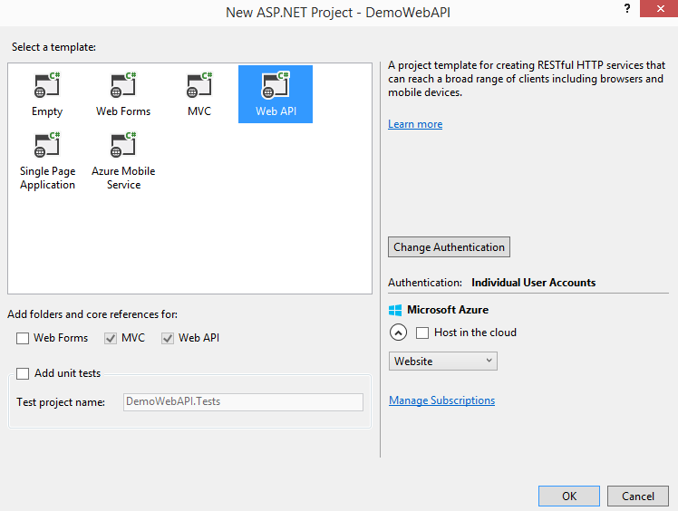
Web API

Slide 46
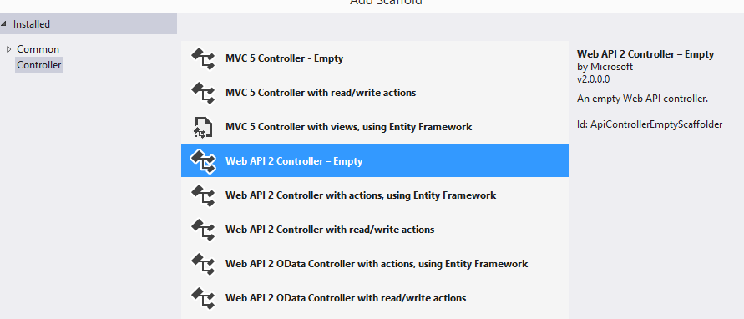
Web API
Controller toevoegen

Slide 47

Web API
Controller erft van APIController

Slide 48
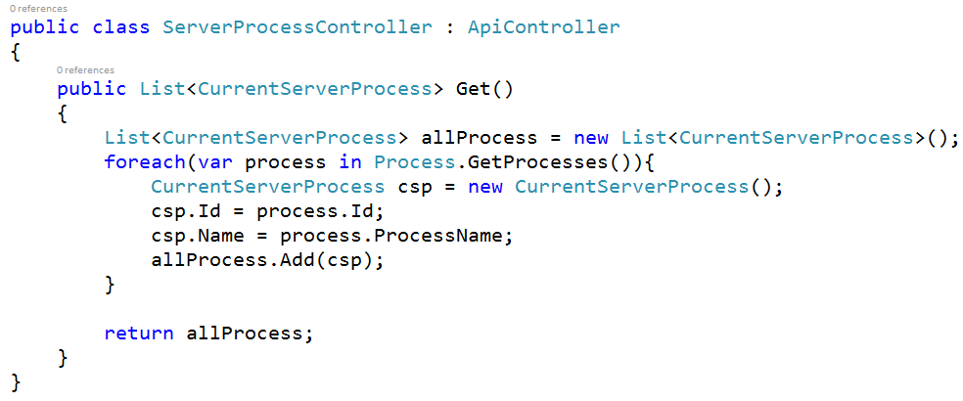
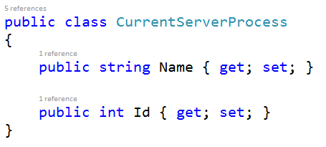
Web API
Toevoegen action method
HTTP Get
Model

Slide 49
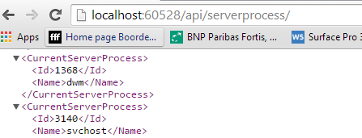
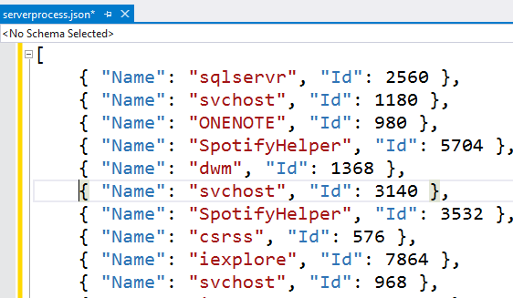
Web API
Aanroepen via browser
=> http://localhost:60528/api/serverprocess/
WebApi.config beschrijft route
Controller naam
Chrome default XML
IE JSON file

Slide 50
Web API
Waarom verschillend formaat (xml of JSON) ?
Web API zal bepalen welk formaat
Maakt gebruik van HTTP Accept header
Via Accept Header zal “client” formaat van return value bepalen
Enkel voor http GET request
Browser vraagt meestal text/html gevolg door andere types
We noemen dit “Content Negotiation”

Slide 51
Web API
Chrome: bevat application/xml Accept type => Web API heeft hiervoor ondersteuning => xml terugkeren
IE: bevat GEEN Accept types die Web API supports => zal default JSON terugkeren
Web API zal default JSON terugkeren, behalve als er een ander Accept Type aanwezig is dat Web API kent (vb: application/xml)
Één method kan dus verschillende formaten terugkeren !!!

Slide 52
Web API
Hoe kunnen we service aanroepen ?
Jquery
HttpClient
… alles wat HTTP begrijpt (ook iOS, Android,…)

Slide 53
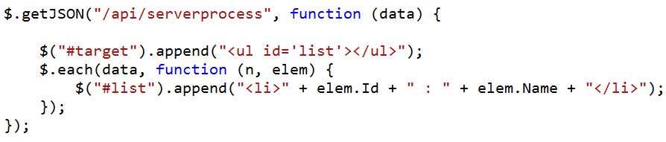
Web API
JQuery

Slide 54
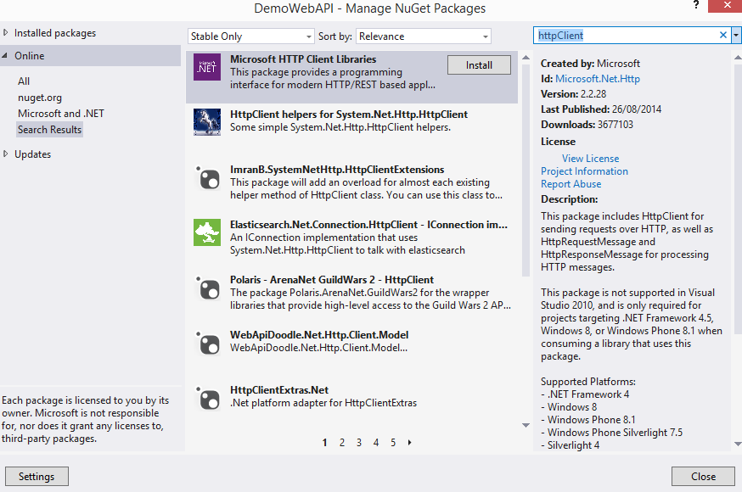
Web API
HTTP Client
WPF, Windows Store, Windows Phone

Slide 55
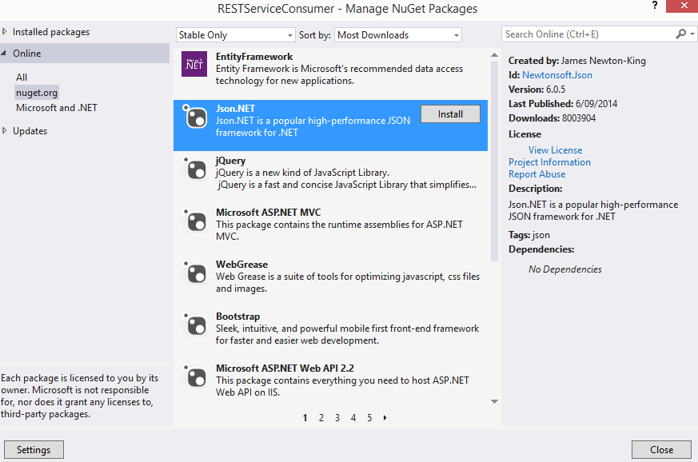
Web API
JSON.NET toevoegen

Slide 56
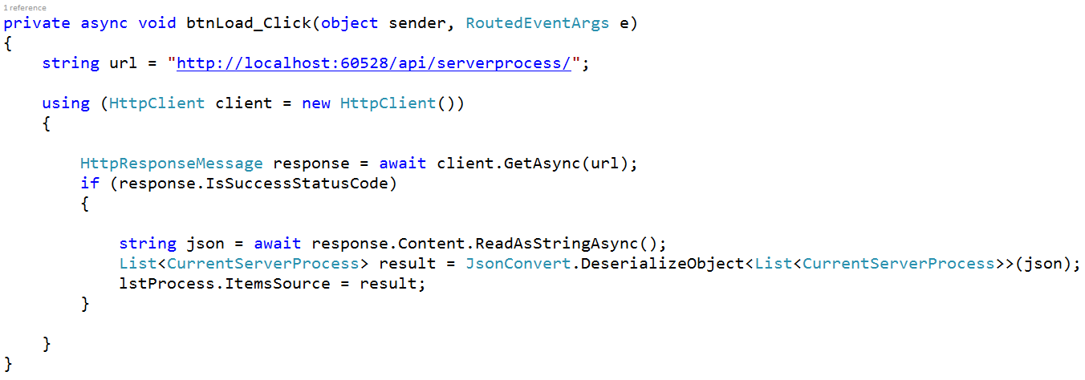
Web API
Aanroepen Service
Aanroep gelukt ?
String uitlezen
Omzetten naar lijst objecten

Slide 57
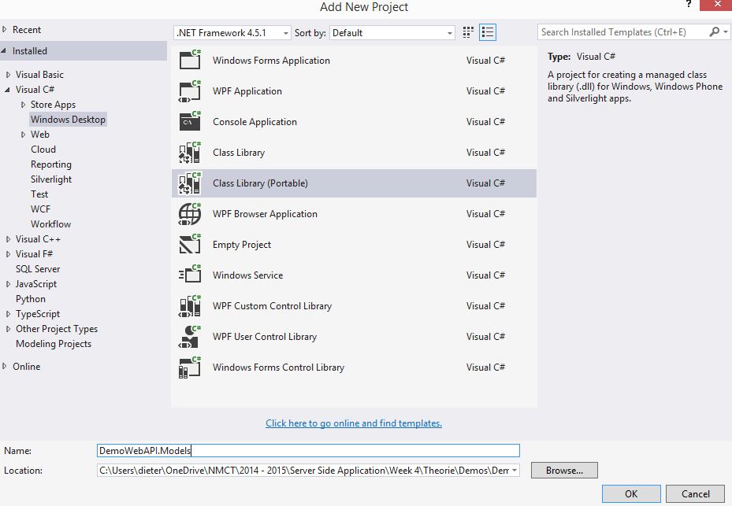
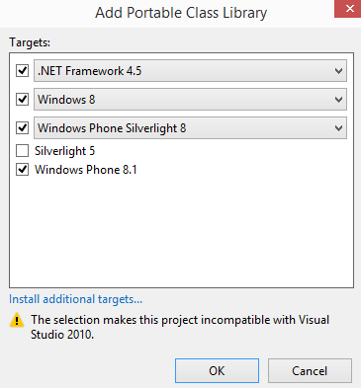
Web API
Tip:
Plaats models in APART project
Zo kan je ze hergebruiken
Indien mogelijk kies voor “Portable Class Library”
Je kan models hergebruiken over verschillende platformen

Slide 58
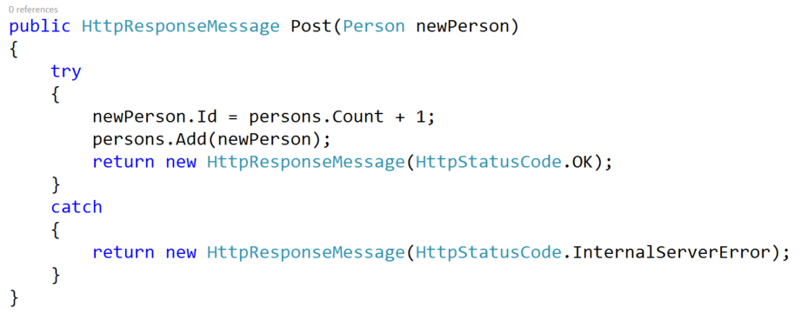
Web API
Modelbindig => json string client in object vorm
Post (Insert)
Toevoegen gelukt HTTP 200 ok
Bij exception
HTTP Internal Server Error

Slide 59
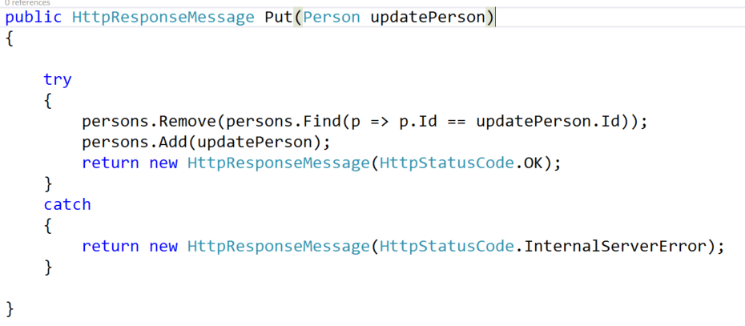
Web API
Put (Update)

Slide 60
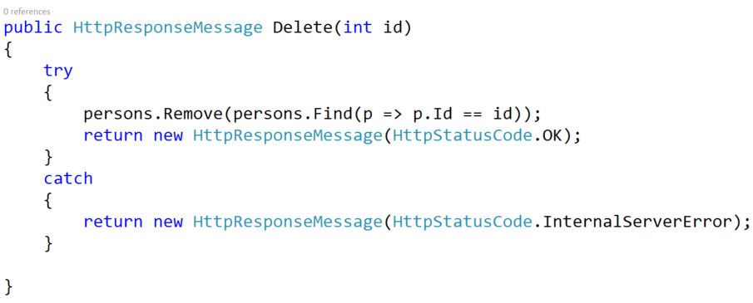
Web API
Delete

